Slide 1


code! - draw! - stitch!
eine Einführung in die Programmierung
und ein tolles Werkzeug zur Gestaltung generativer Stickmuster
an introduction to programming
and a powerful tool for creating novel designs for embroidery

Slide 2
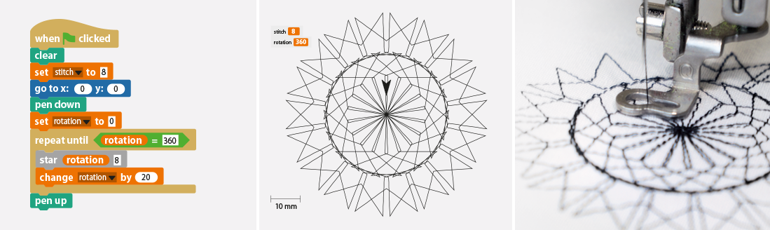

Slide 3
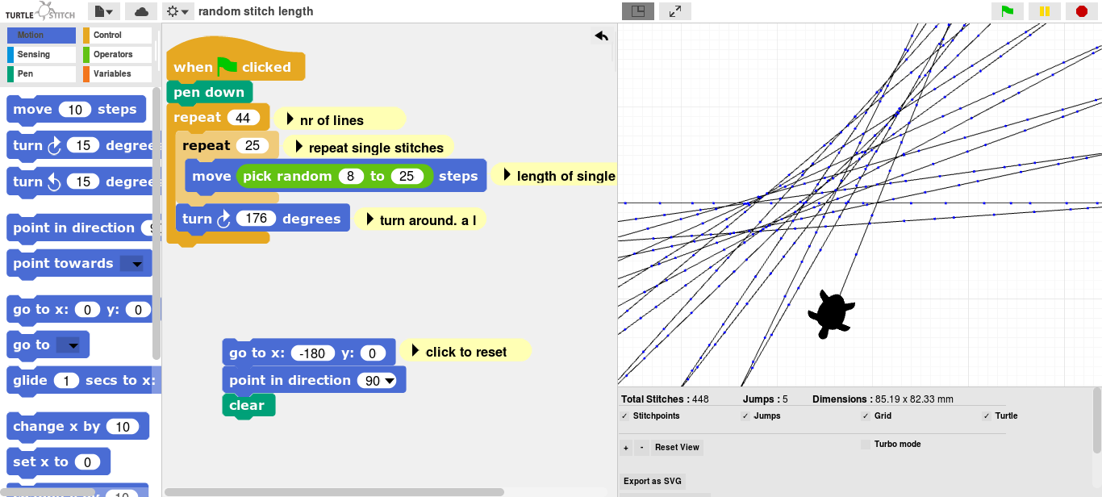

Slide 4
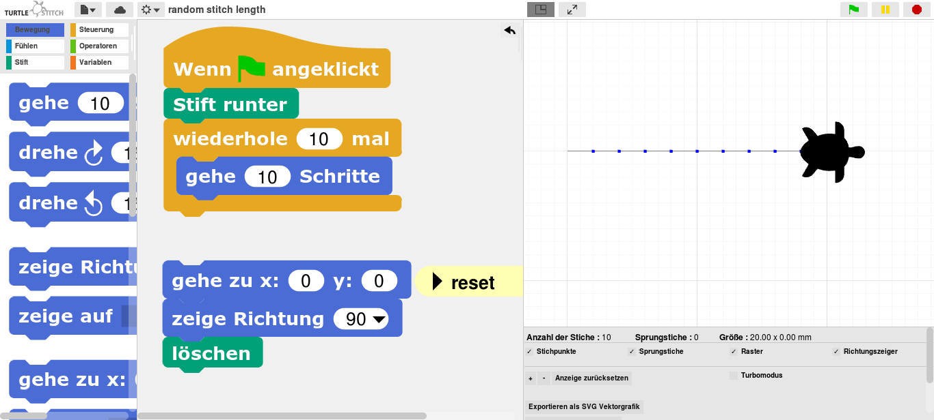

Slide 5
Chronologie der Entwicklung
- künstlerische und technische Auseinandersetzung seit 2008
- Prototyp Turtlestitch: Jänner 2015 – netidee.at
- Entwicklung kollaborative Plattform 2015
- unmittelbarer Einsatz im Feld / Präsentationen / Netzwerk
- Erfahrungen → Turtlestitch Update Feb 2017
- Plattform Update → jetzt
- Entwicklung Curriculum → jetzt
- Entwicklung nachhaltiger Projektbasis → jetzt

Slide 6
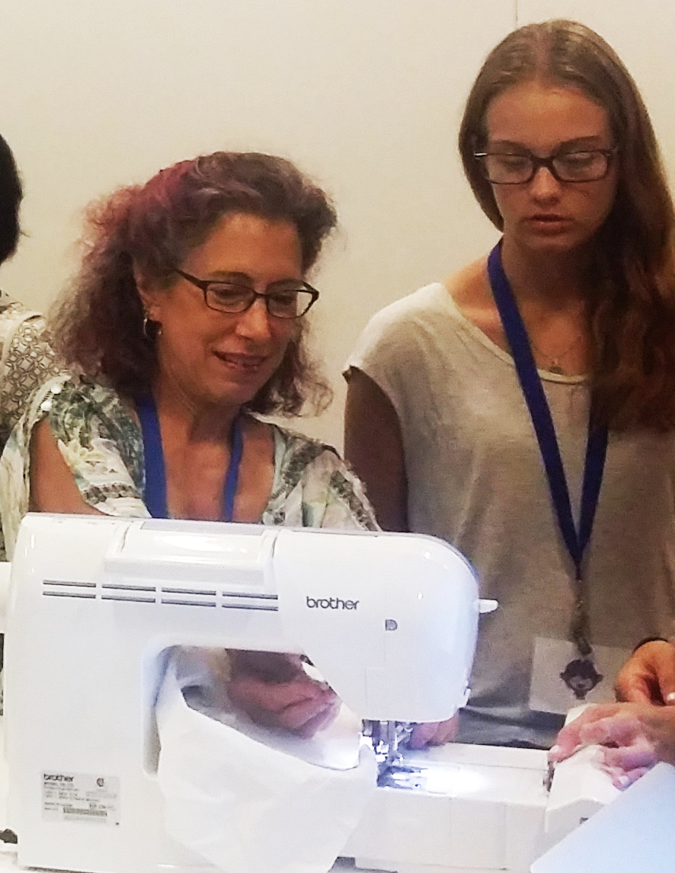
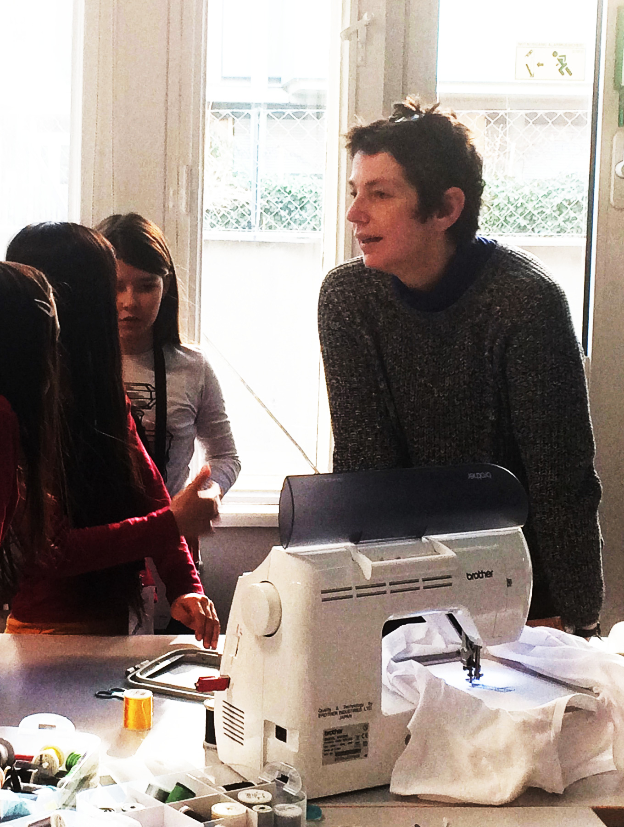
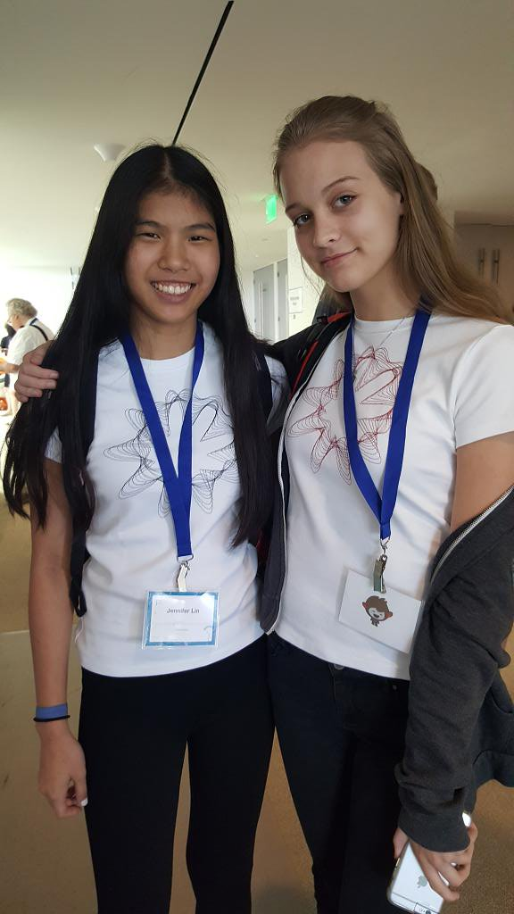
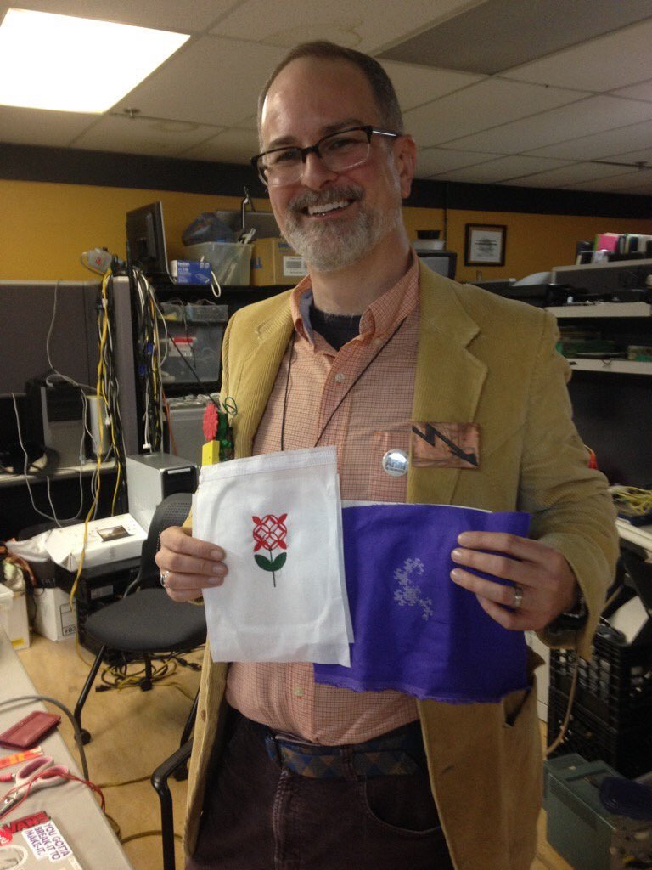
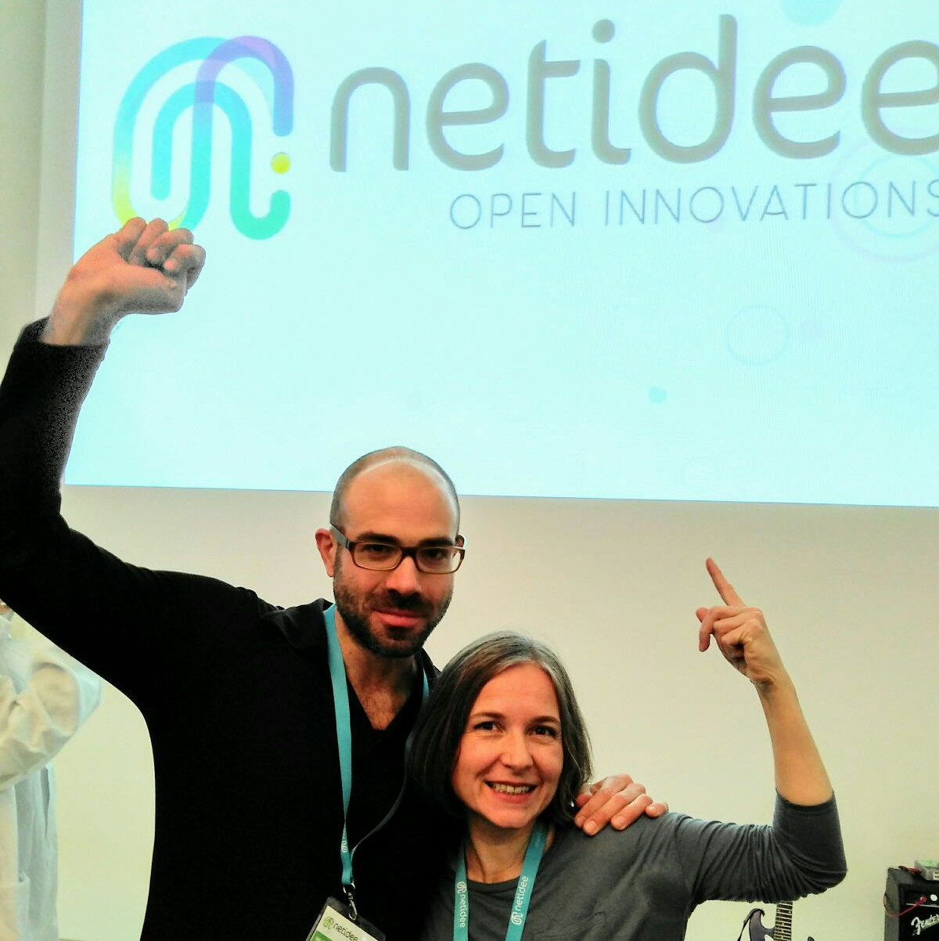
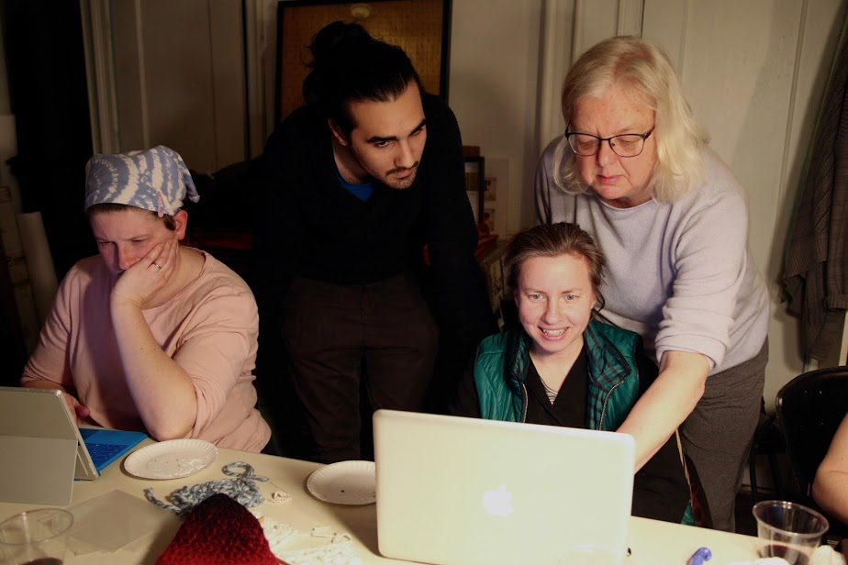
Wer?

Slide 7
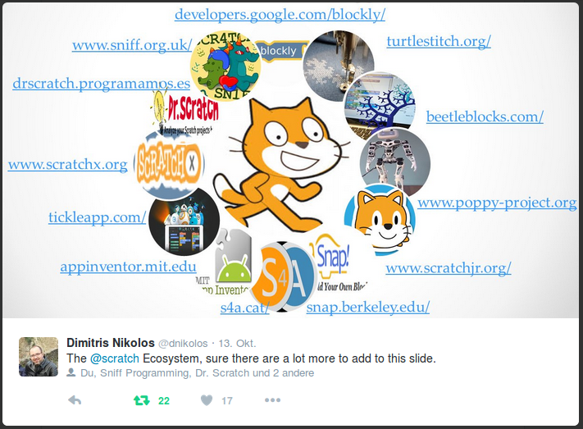

Slide 8
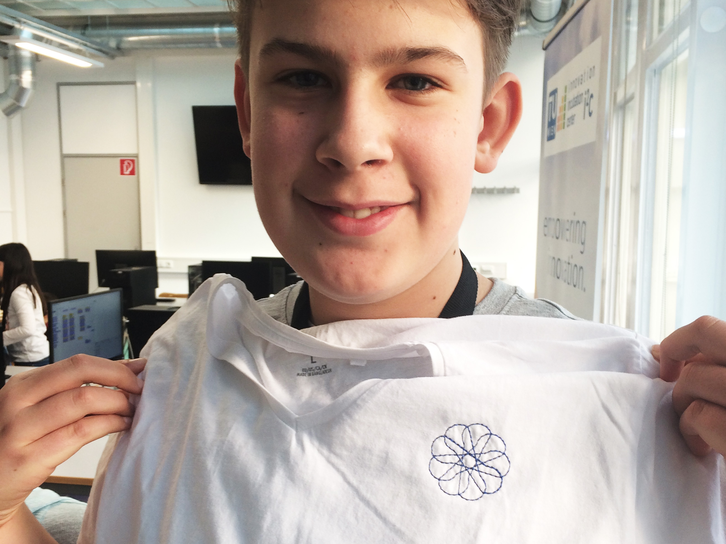

Slide 9
www.turtlestitch.org
(beta.turtlestitch.org)
„Früher dachte ich Sticken ist langweilig, aber der Workshop hat mich sehr begeistert“
SchülerIn einer 7.Klasse / BG Amerlingstraße - Wien 6
Danke!
Mag. Andrea Mayr-Stalder

